Slide 1
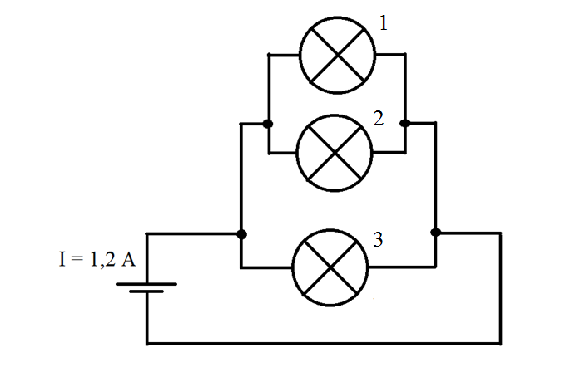
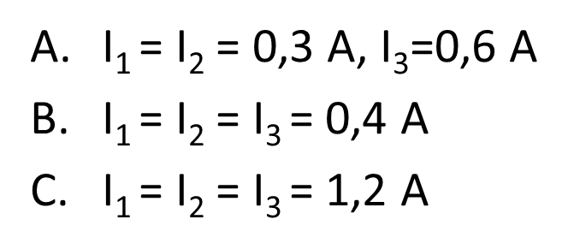
Všechny žárovky v obvodu jsou stejné. Určete, jaký proud prochází jednotlivými žárovkami. (proud procházející žárovkou 1 je I₁)

